Slide 1


Вводное занятие
Докладчик: Евграфов Михаил

Slide 2


Организационные вопросы

Slide 3
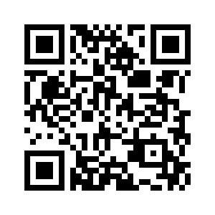

Коммуникация
ТГ-канал курса
Репозиторий курса

Slide 4
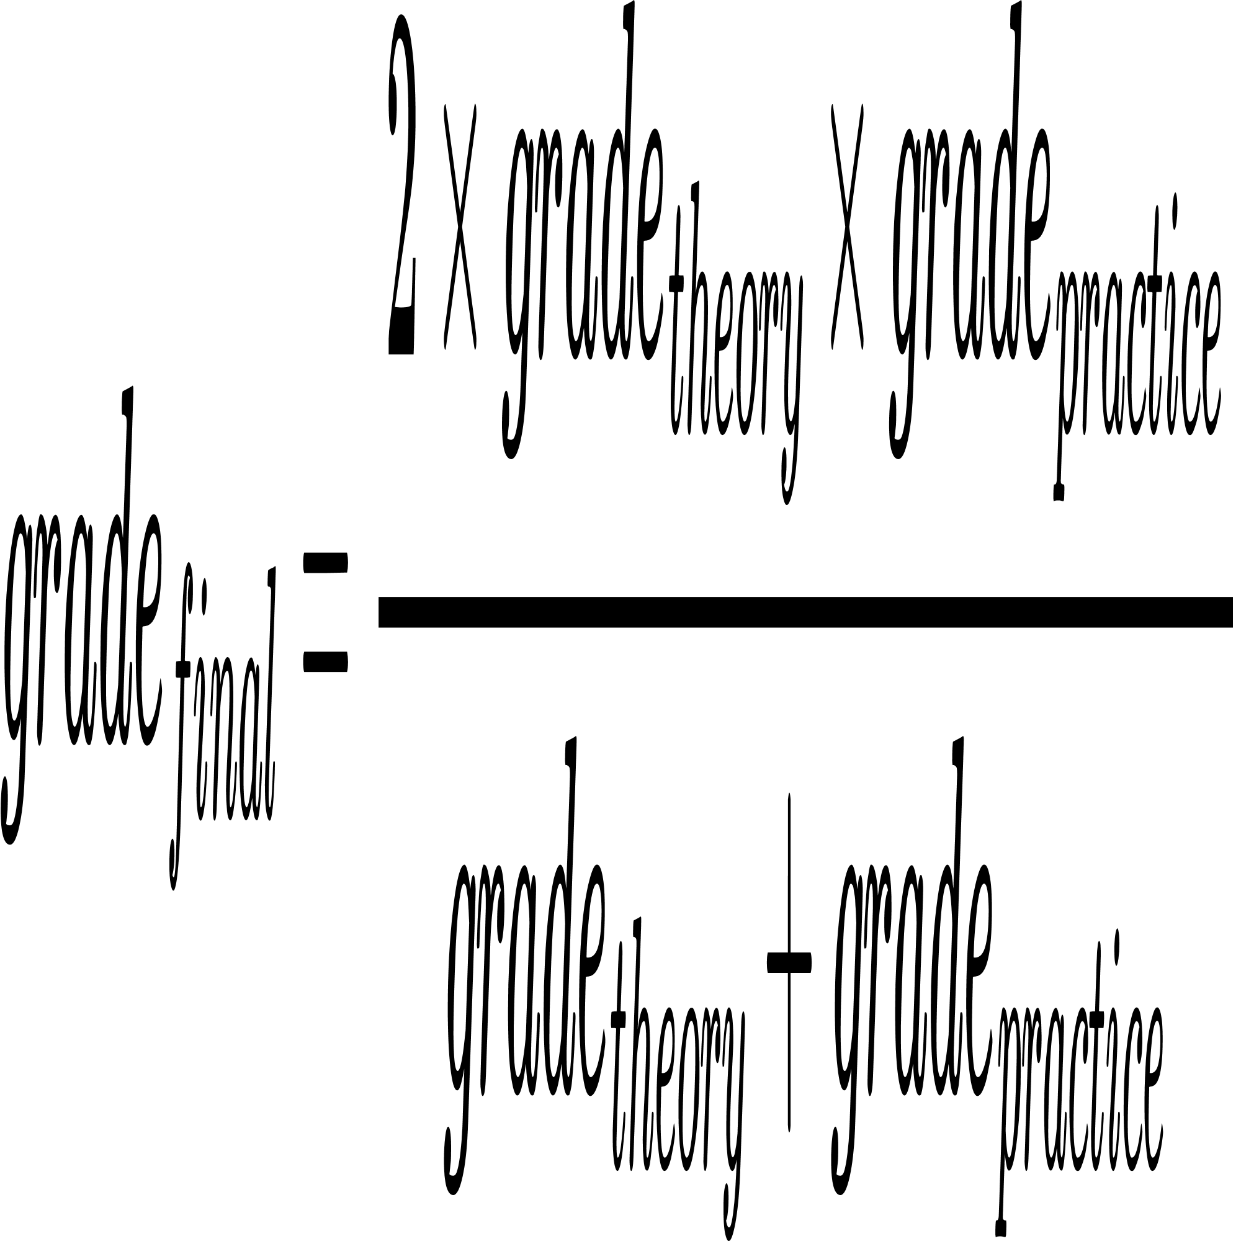
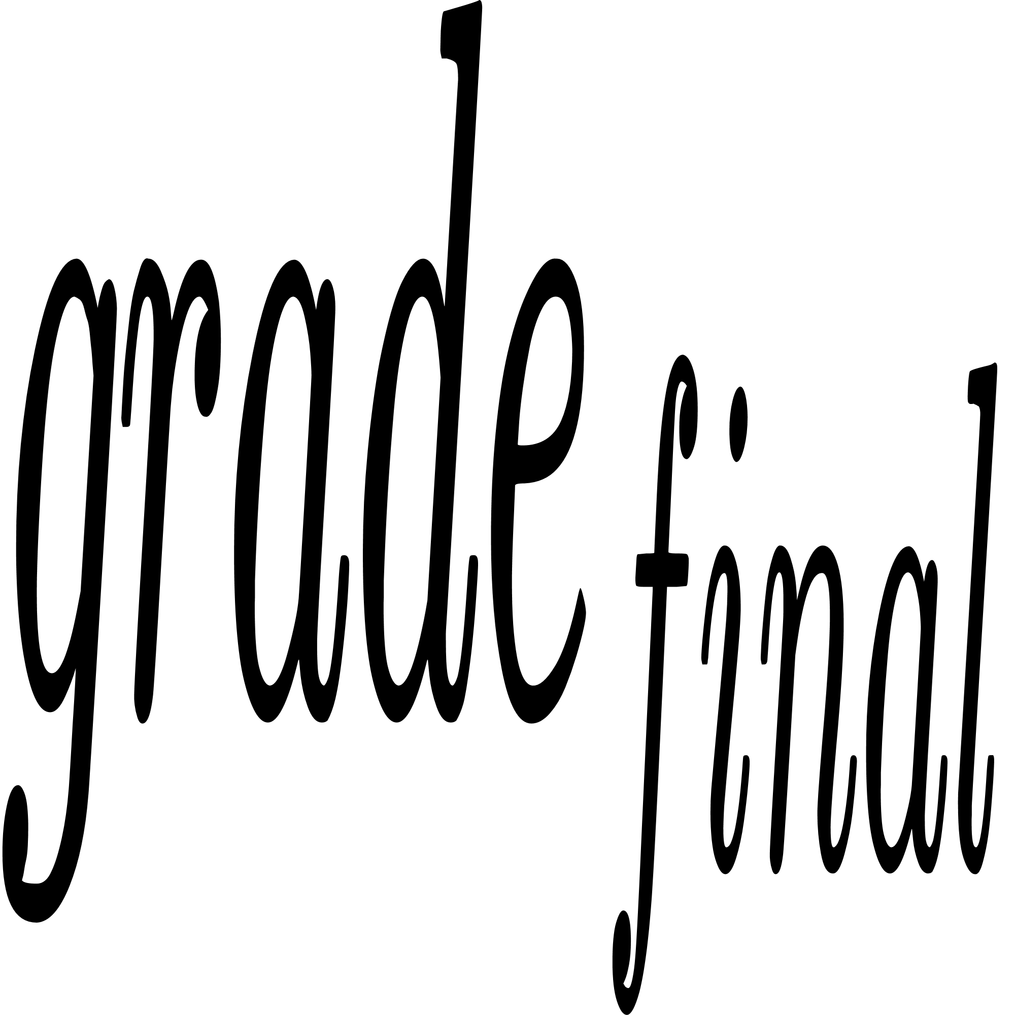
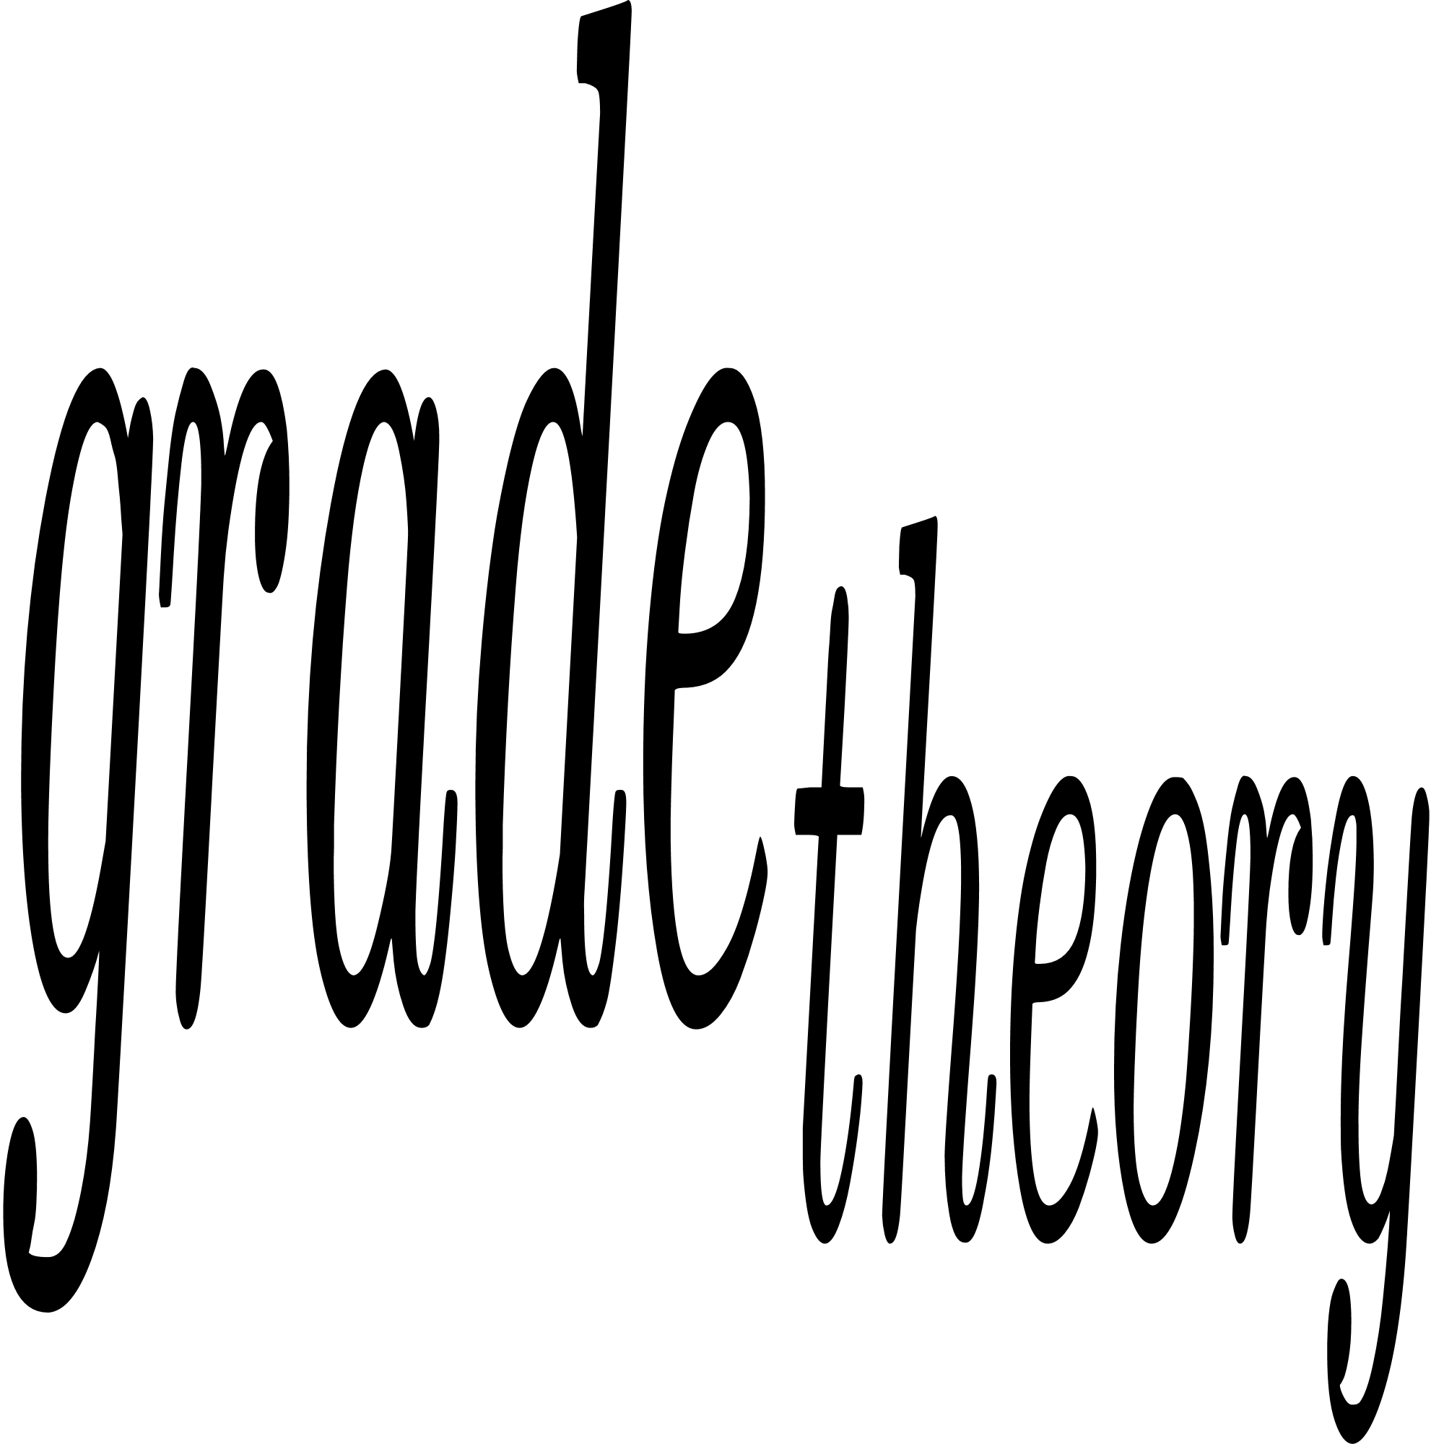
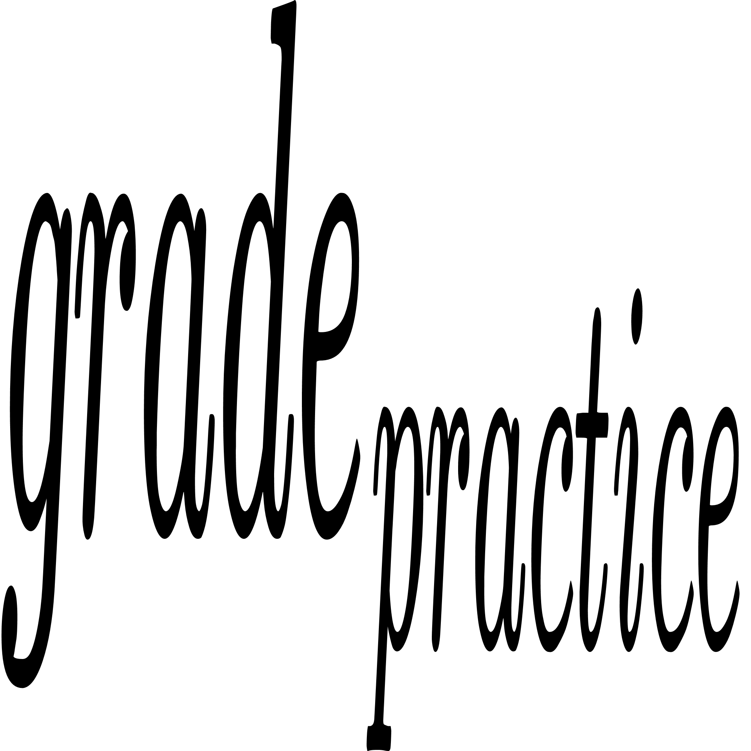
Система оценивания
- финальная оценка
- оценка за устный зачет
- оценка за работу в семестре

Slide 5
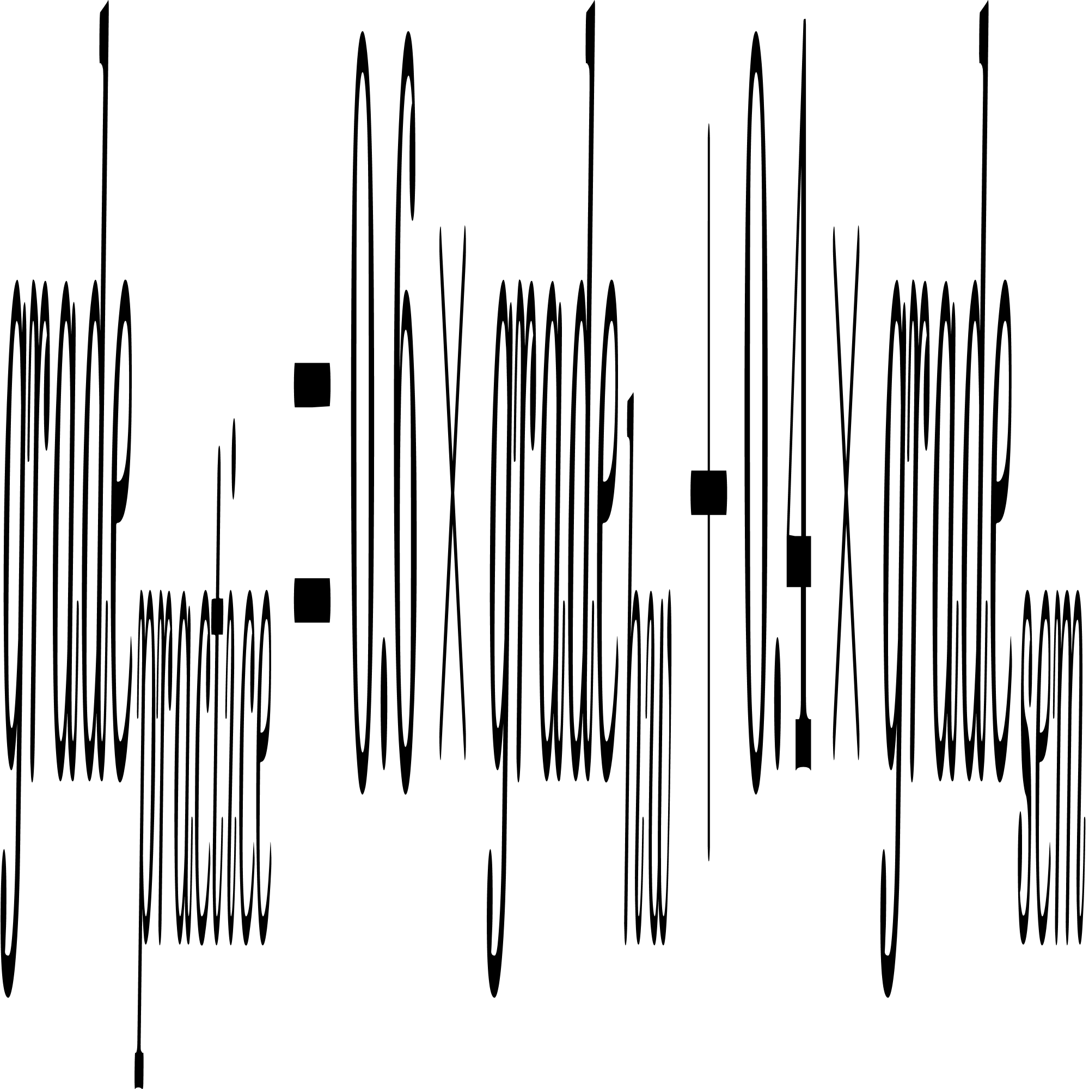
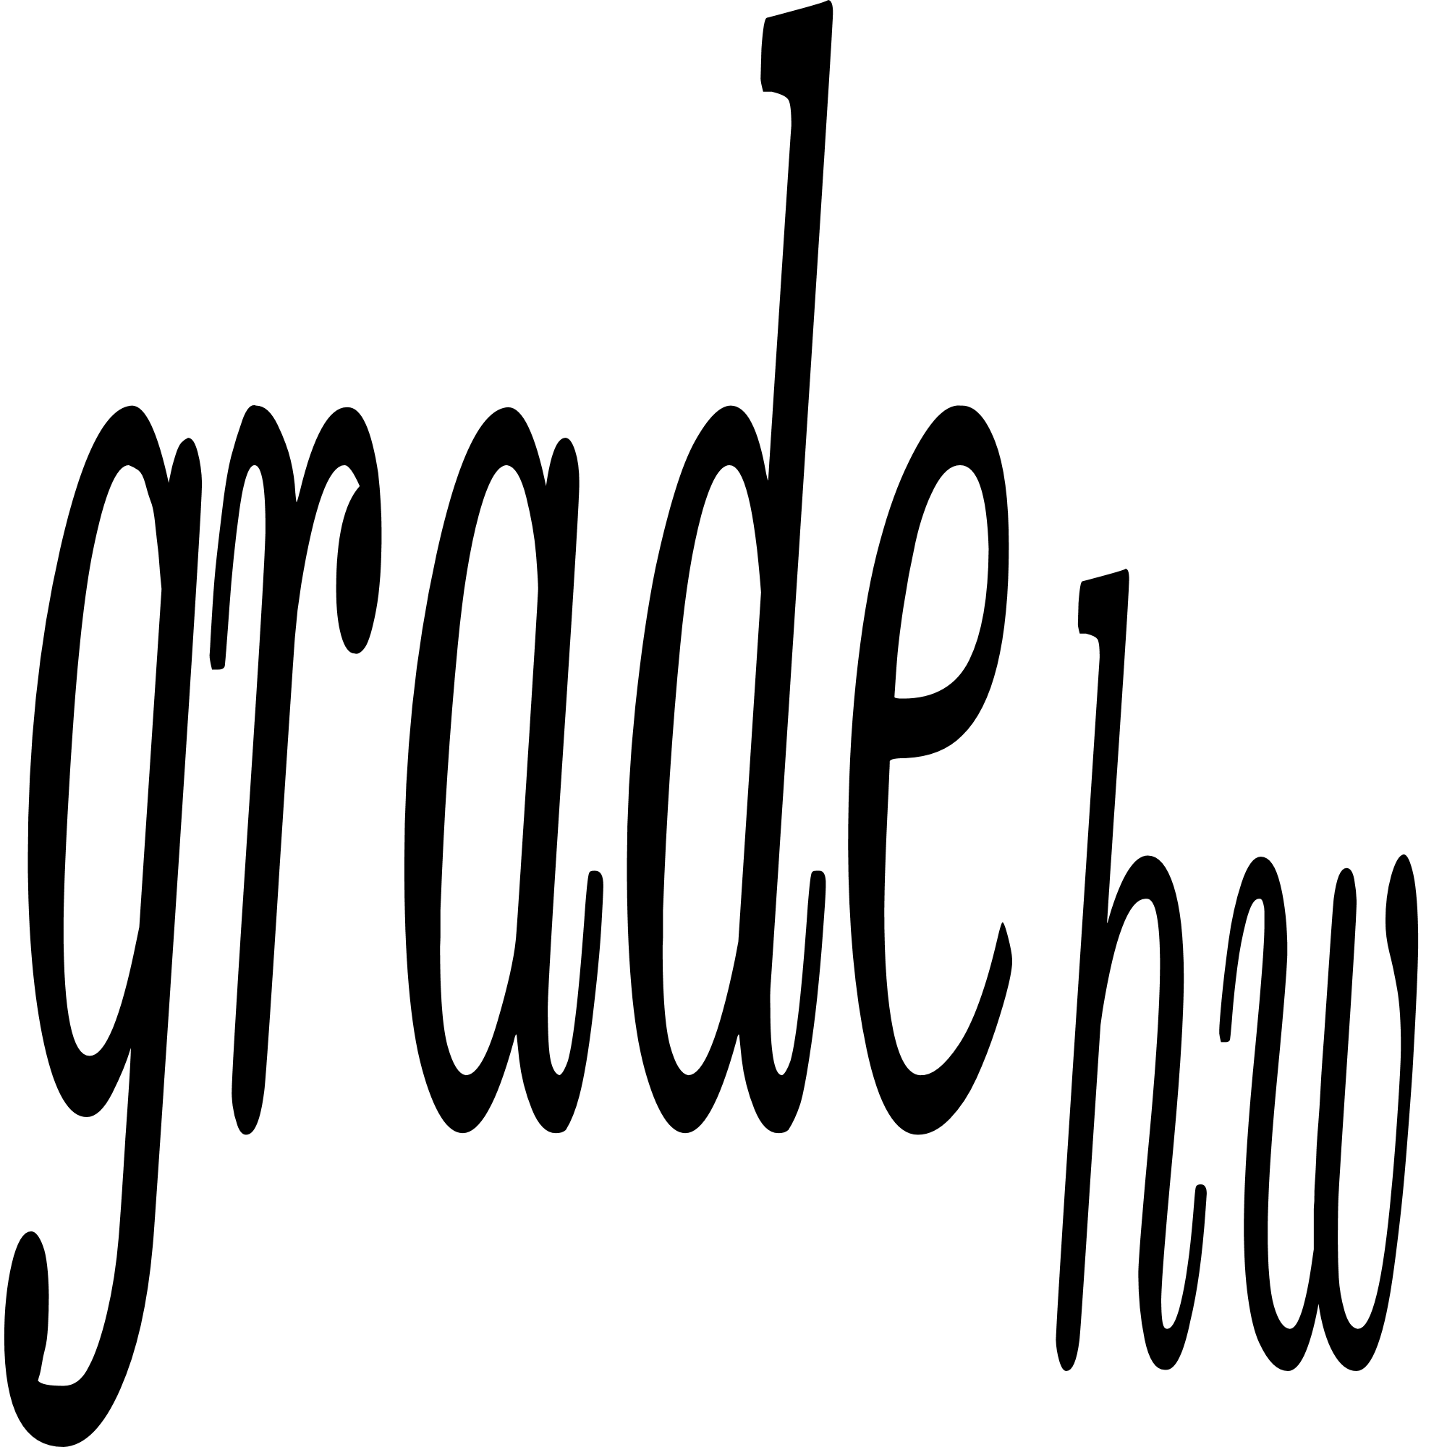
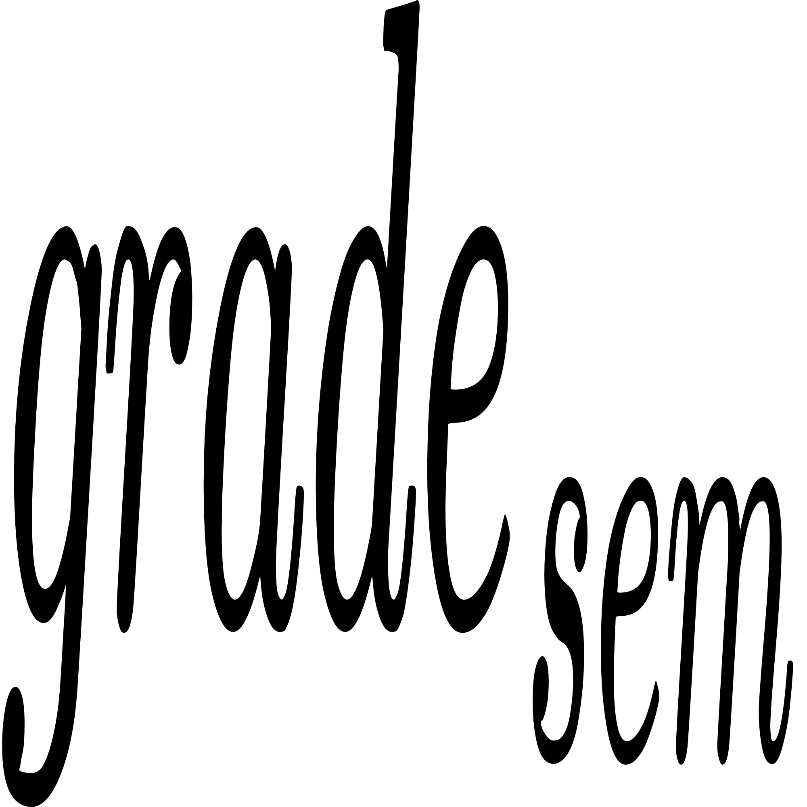
Оценка за работу в семестре
- средняя оценка за домашки
- оценка за работу на семинарах

Slide 6
Как оценивается работа на семинарах
Каждый семинар решаем задачи
Решения, сданные в день семинара, оцениваются на полный балл
Решения, сданные в течении недели после семинара, оцениваются с коэффициентом 0.2
По прошествии недели решения оцениваются 0
Результаты списавших обнуляются
Результаты людей, давших списать, засчитываются с коэффициентом 0.5

Slide 7
Введение в Python

Slide 8
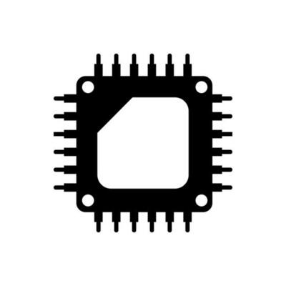
Язык и реализация
Язык программирования
if __name__ == “__main__”:
print(“Hello world”)
Реализация

Slide 9
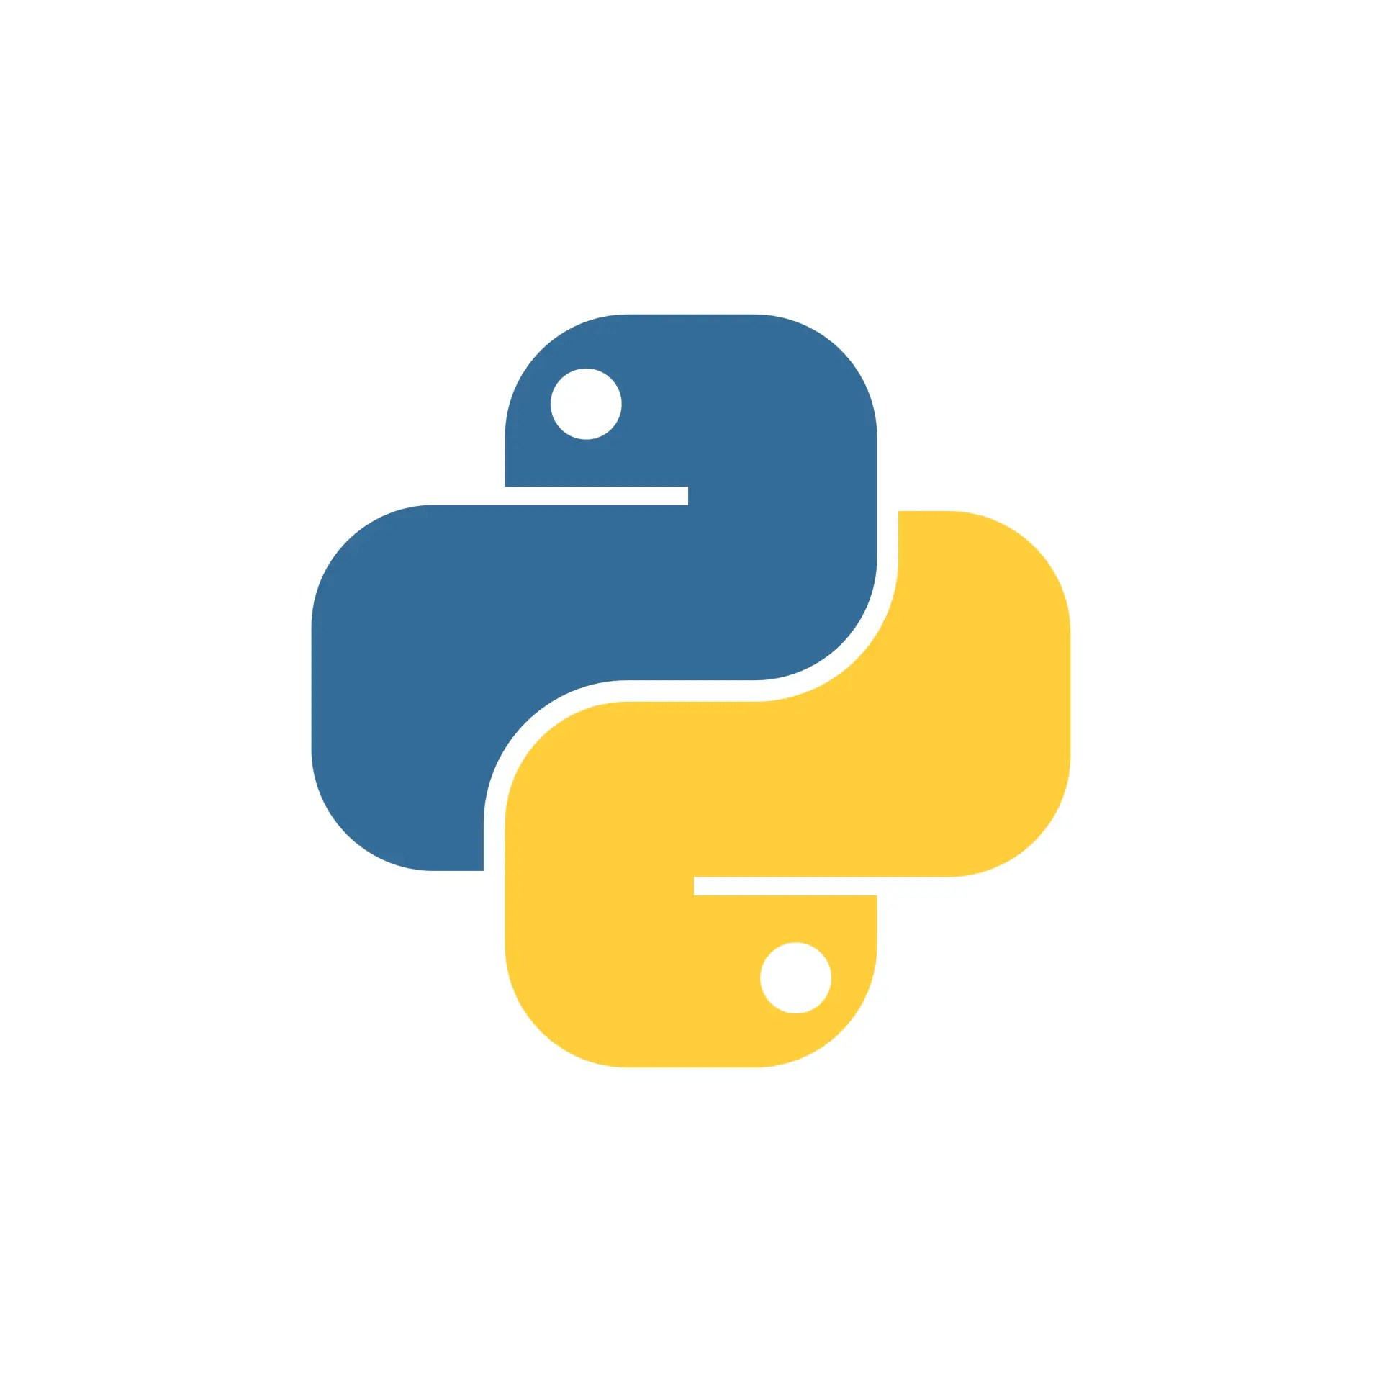



Реализации Python

Slide 10
Какой язык Python?
Python - это мультипарадигмальный высокоуровневый язык программирования общего назначения с динамической строгой типизацией и автоматическим управлением памятью

Slide 11
Мультипарадигмальный
Python - это мультипарадигмальный высокоуровневый язык программирования общего назначения с динамической строгой типизацией и автоматическим управлением памятью

Slide 12
Python и ООП
@dataclass
class Vector2D:
x: float = 0
y: float = 0
def __abs__(self) -> float:
return (self.x ** 2 + self.y ** 2) ** 0.5
point = Vector2D(x=42)
abs(point)

Slide 13
Функциональный Python
def get_composition(
func1: Callable,
func2: Callable,
) -> Callable:
return lambda x: func1(func2(x))
>>> get_composition(
lambda x: x * 2,
lambda x: x ** 2,
)(3)
18

Slide 14
Высокоуровневый
Python - это мультипарадигмальный высокоуровневый язык программирования общего назначения с динамической строгой типизацией и автоматическим управлением памятью

Slide 15


Люди и компьютеры
Hello world!
001010010111010110100100

Slide 16
Виртуальные машины
mov ah, 0x9
mov dx, hello
int 0x21
001010010111010110100100
Виртуальная машина
перевод
M1, L1
M0, L0

Slide 17
Языки разных уровней
mov ah, 0x9
mov dx, hello
int 0x21
x = 9
y = “hello”
001010010111010110100100
Виртуальная машина
Виртуальная машина
M2, L2
M1, L1
M0, L0

Slide 18
Языки разных уровней
001010010111010110100100
язык высокого уровня
язык низкого уровня
Виртуальная машина
Виртуальная машина
M2, L2
M1, L1
M0, L0

Slide 19
Высокоуровневость Python
banned_elems = set()
if elem not in banned_elems:
...

Slide 20
Язык общего назначения
Python - это мультипарадигмальный высокоуровневый язык программирования общего назначения с динамической строгой типизацией и автоматическим управлением памятью

Slide 21


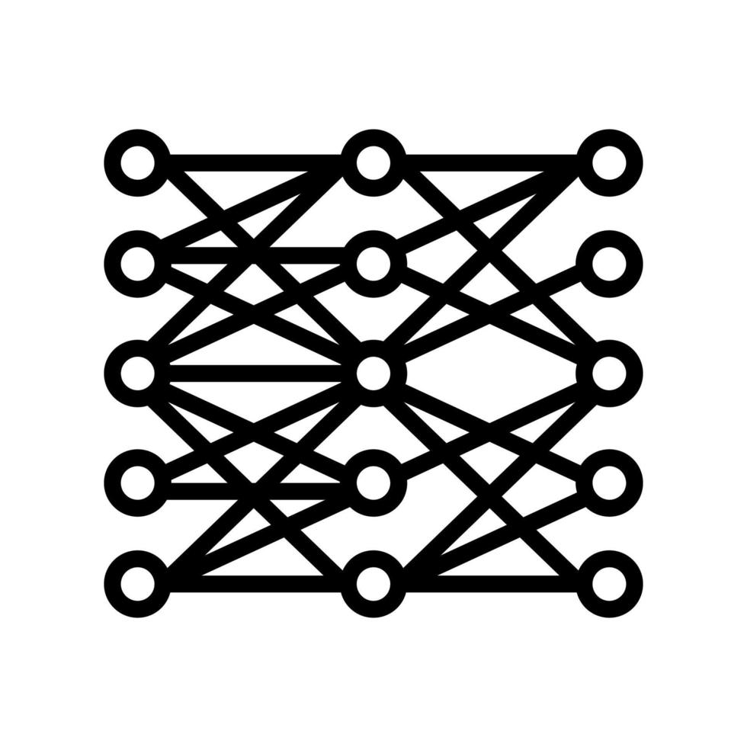
Язык общего назначения

Slide 22
Язык с динамической типизацией
Python - это мультипарадигмальный высокоуровневый язык программирования общего назначения с динамической строгой типизацией и автоматическим управлением памятью

Slide 23
Виды типизации
Статическая - проверка типов «до»
Динамическая - проверка типов «во время»

Slide 24
Язык со строгой типизацией
Python - это мультипарадигмальный высокоуровневый язык программирования общего назначения с динамической строгой типизацией и автоматическим управлением памятью

Slide 25
Виды типизации
Нестрогая - частые неявные преобразования
Строгая - почти нет неявных преобразований
>>> “banana” + 42 # OK
>>> “banana” + 42 # Error

Slide 26
Градиенты типизации
Статическая
Динамическая
Строгая
Нестрогая

Slide 27
Управление памятью
Python - это мультипарадигмальный высокоуровневый язык программирования общего назначения с динамической строгой типизацией и автоматическим управлением памятью

Slide 28
Объекты
struct _longobject {
long ob_refcnt;
PyTypeObject *ob_type;
size_t ob_size;
long ob_digit[1];
}

Slide 29
Сбор мусора
num1
struct _longobject {
long ob_refcnt; // 2
PyTypeObject *ob_type;
size_t ob_size;
long ob_digit[1];
}
num2

Slide 30
Сбор мусора
num1
struct _longobject {
long ob_refcnt; // 1
PyTypeObject *ob_type;
size_t ob_size;
long ob_digit[1];
}

Slide 31

Сбор мусора
struct _longobject {
long ob_refcnt; // 0
PyTypeObject *ob_type;
size_t ob_size;
long ob_digit[1];
}

Slide 32

Что пишут на Python?

Slide 33
Семинар

